Slide 1
الفصل الثاني/ الموارد الطبيعية

Slide 2
الهدف من الفصل:
1- التعرف على الموارد الطبيعية.
الأرض.
الموارد المائية.
النباتات الطبيعية.
المعادن.
الطاقة.
المناخ.
الكوارث الطبيعية.
2- أُطر استخدام الموارد.

Slide 3
الموارد الطبيعية هبة من الله خلقها و سخرها ليحولها الإنسان مستخدماً ذهنه و ماله و جهده إلى موارد اقتصادية لإنتاج السلع و الخدمات. تشتمل الموارد الطبيعية على الأرض والمياه والغابات والحيوانات والمعادن والشمس والهواء والمناخ والموقع، وهي مرتبطة ببعضها البعض ارتباطاً وثيقاً من الناحية الاقتصادية.
يعتبر الاقتصاديون الكلاسيكيون أن الأرض هي عامل الإنتاج الوحيد أو , الأساسي. و بعض الاقتصاديون المعاصرون يسمون الموارد الطبيعية بالموارد الأرضية.
الموارد الطبيعية لها أهمية قصوى بالنسبة للإنسان، لأنها مصدر المواد الخام الصالحة لإنتاج السلع والخدمات التي تشبع حاجاته المادية وتلبي رغباته المختلفة.

Slide 4
- بعد التقدم في مجالات العلوم المختلفة و انتشار التصنيع و التمدن و التقنية, أخذ الانسان يبتعد تدريجياً عن البيئة الطبيعية كمصدر مباشر للغذاء مما لا يعني بأن أهميتها بالنسبة له قلت بل ازدادت أكثر مما كانت عليه.
- أسباب التقدم الاقتصادي في الدول الصناعية: 1. كثرة الموارد الطبيعية فيها 2. التقدم العلمي في هذه الدول ساهم في تحويل الموارد الطبيعية إلى موارد اقتصادية بشكل سريع و بكميات كبيرة. فكلما كثرت الموارد الطبيعية و سهل الحصول عليها و قلت تكاليفها أدى ذلك إلى سهولة تحويلها إلى موارد اقتصادية.

Slide 5
أُطر استخدام الموارد:
يرى بارلو (Barlowe) أن هناك ثلاث محددات لمدى امكانية استغلال الموارد وهي:
يرتبط بالبيئة الطبيعية التي يوجد بها الإنسان. و يحدد طبيعة و خصائص الموارد المختلفة التي يستخدمها في الإنتاج. ( ويحتاج هذا الإطار إلى المحافظة على توازنه باستمرار حتى يتم المحافظة على توازن البيئة)
الإطار الفيزيائي والأحيائي
يتعلق بأسعار الموارد المتاحة في السوق وتكاليف تحويلها من مورد طبيعي إلى مورد اقتصادي. إذا كان P<MC فلا يمكن استغلال المورد لأن تكاليفه أكبر من ربحه (لابد أن يكون المشروع المستخدم للمورد مجدي اقتصادياَ)
الإطار الاقتصادي
يقصد به الجوانب الدستورية والدينية والعادات والتقاليد وعدم التعارض مع الأوضاع السياسية السائدة بالمجتمع ( لابد أن يكون المشروع للمورد مقبول لدى المجتمع)
الإطار الاجتماعي

Slide 6
أولاً:الأرض
- تكمن أهمية الأرض للإنسان في فوائدها الاقتصادية, و محددة للمركز الاجتماعي والسياسي . - تختلف علاقة المجتمعات بالأرض و تتباين مشكلاتها بتباين أنواعها: - فالدول الصناعية: تكون المنافسة فيها على السلع الغذائية و المنسوجات و مواد البناء و مصادر الطاقة, و إذ لم تتوفر هذه الاحتياجات في أراضيها فإن بعض الدول الصناعية سعت إلى استعمار الدول النامية للاستفادة من مواردها ( الاستعمار الاقتصادي) - أما الدول النامية: فالمنافسة و قضايا التنمية ترتبط بالأراضي الزراعية و طرق إصلاحها للحصول على مزيد من الإنتاج.
* أهم المشكلات التي يعانيها سكان المدن و الأرياف في مختلف دول العالم حول الأرض: - المدن: 1. تشعب استخدامها و تنوعها, فاتساع حجم المدن يستدعي التوسع في السكن و الخدمات العامة كالصحة و التعليم. 2. المحافظة على توازن البيئة و حمايتها من التدهور و اختلال توازنها. - الأرياف: المشكلات التي تواجههم تنحصر في طرق تملكها و تحويل ملكيتها و إدارتها و تحسينها.

Slide 7
المفهوم الاقتصادي للأرض - بالرغم من الاتفاق العام على مفهوم معين للأرض, إلا أنها قد تعني مفاهيم مختلفة للأفراد باختلاف نظرتهم لها و اهتمامهم بها و تخصصاتهم. فالمفهوم الشائع للأرض تعني « الجزء اليابس من سطح الكرة الأرضية و يستخدمها عامة الناس للزراعة و السكن و غيرها» - و لكن هذه المعاني تختلف عند: * السياسيون: يقصدون بها الأمة أو الدولة أو مجموعة من الناس يرتبطون ببعضهم برابط سياسي أو اجتماعي أو ديني معين. * القانونيون: يعتبرونها عقاراً يخضع لحقوق التملك. * الاقتصاديون: يختلفون في تحديد مفهوم الأرض من أجل التفريق بينها و بين رأس المال, فهي تعني:
طبيعة, مكان
عامل انتاجي
موقع
سلعة استهلاكية
ملك
رأس مال

Slide 8
استخدامات الأرض
* تقسيم بارلو لاستخدامات الأرض إلى :
1- أراضي المدن أو الأراضي الحضرية: تحتل جزءاً يسيراً من جملة اليابس إلا أنها في غاية الأهمية لأنها تمثل الأرض التي يسكن و يعمل فيها الناس و تنتج أغلب و أثمن أنواع السلع و الخدمات. و هي تشمل (الأراضي السكنية- الأراضي الصناعية والتجارية- أراضي الخدمات العامة) و تعد الأغلى سعراً في جميع أنحاء العالم.
2- أراضي ريفية: وتستحوذ على أكبر مساحة من الأرض ذات القيمة الاقتصادية إذ يتم فيها إنتاج الطعام و الملبس و المسكن. وتشمل (الأراضي الزراعية- أراضي المراعي- أراضي الغابات). سميت بالأراضي الريفية لأنها تسهم في الإنتاج الزراعي و هي الحرفة الرئيسية لسكان الريف.
3- أراضي المعادن: تحتل مساحات قليلة جداً ولكن ايراداتها عالية جداً. وتشمل (المناجم السطحية والعميقة- آبار النفط).
4- أراضي الترويح: وتتضمن المنتزهات والأراضي ذات المناظر الجميلة والأراضي المخصصة لمختلف أنواع السباق.
5- أراضي المواصلات: المخصصة للطرق السريعة و شوارع المدن و الطرق الريفية. 6- الأراضي القفر و غير صالحة للاستخدام: يصعب استخدامها لوعورة الطرق المؤدية إليها او لسوء الأحوال المناخية فيها.

Slide 9
* الطلب على الأراضي: على ماذا يعتمد الطلب على الأرض؟
- الطلب على الأراضي كمورد إنتاجي طلب مشتق من الطلب على السلع والخدمات التي تنتجها. (نعني بذلك أن الطلب على الأرض ليس لذاتها وإنما للسلع والخدمات) - أصحاب الأراضي يسعون إلى استخدامها حيث كان سعرها أعلى للحصول على أقصى عائد منها, و يسمى ذلك (بالاستخدام الأعلى و الأفضل للأرض)
تقاس عائدات الأرض بقيمتها المالية أو الاجتماعية أو كليهما وهو ما يسمى بالطاقة الاستخدامية للأرض.
الطاقة الاستخدامية للأرض = صافي الإيرادات= إجمالي الإيرادات – إجمالي التكاليف
وهي غير ثابتة تختلف حسب الطلب على السلع والخدمات

Slide 10
أهم العوامل التي تؤثر على الطاقة الاستخدامية للأرض:
1- القرب: فالقرب يحدد موقع الأرض بالنسبة للأسواق وسبل المواصلات، وقربها من أماكن وجود المواد الخام.
2- نوعية التربة: تحدد طاقة ومقدرة الأرض في إنتاج السلع والخدمات.
نوعية التربة تحدد مقدرة الأرض على الإنتاج ومن ثم تحدد إيراداتها، والقرب يحدد جزء مهم من تكاليف الإنتاج وهو تكلفة النقل.

Slide 11
الأراضي الأكثر استخداماً (الطاقة الاستخدامية لها عالية):
تأتي في المرتبة الأولى الأراضي المستخدمة في الصناعة والتجارة من حيث صافي العائدات (عائداتها مرتفعة وبالتالي فإن ثمنها عالي جداً). ويليهما الأراضي المستخدمة في السكن والخدمات فالزراعة فالمراعي ثم الغابات، على التوالي. وتكون الأراضي المستخدمة للمواصلات ذات قيمة أقل نسبية من غيرها.

Slide 12
سوق الأراضي
- لا تتوقع رغبات الإنسان عند حد الوفاء بمتطلبات العيش, و إنما تتعداها إلى تحسين مستوى معيشته باستمرار اعتماداً على البيئة الطبيعية.
- عوامل العرض من الأرض: 1. مساحة الأرض المتاحة للاستخدام 2. نوعية الأرض عوامل الطلب على الأرض: 1. حاجات الإنسان 2. منتجات الأرض و مقدرتها على تلبية الحاجات
- يختلف العرض من و الطلب على الأراضي باختلاف نوعية الأراضي و استخداماتها, إلا أن كل من العرض و الطلب يعملان كوحدة واحدة و هي السوق. - في ظل الحرية الاقتصادية و المنافسة التامة فإن تفاعل العرض و الطلب يحدد كل من الأسعار و الكميات التوازنية.

Slide 13
أولا: عرض الأرض:
1- العرض الطبيعي للأرض: * إجمالي مساحة الأرض المتاحة في الطبيعة بغض النظر عن صلاحيتها أو عدم صلاحيتها للاستخدام. * العرض الكلي للأرض و هو الجزء اليابس من سطح الكرة الأرضية ( 25%)
2- العرض الاقتصادي للأرض: * إجمالي مساحة الأرض المتاحة للاستخدام الفوري فعلاً بالنسبة للأفراد أو الدول أو العالم ككل و يعتمد على الأسعار و يتغير بتغير الظروف الاقتصادية و التقنية.
- العرض الاقتصادي للأرض هو جزء من العرض الطبيعي للأرض الذي يستخدمه الإنسان فعلاً في النشاطات الاقتصادية المختلفة ويعتمد على أسعار الأراضي وتكاليف استصلاحها و لا يمكن أن يتعدى مساحة اليابس من الكرة الأرضية. - يمثل العرض الطبيعي للأراضي في الرسم البياني بخط رأسي , و السبب أنه لا يتأثر بالأسعار ( عديم المرونة) و لا يتغير بتغير التكاليف. أما العرض الاقتصادي فهو منحنى موجب الميل يتأثر بالأسعار و عوامل الطلب الأخرى و يعكس مدى وفرة أو ندرة العرض الطبيعي للأرض.

Slide 14
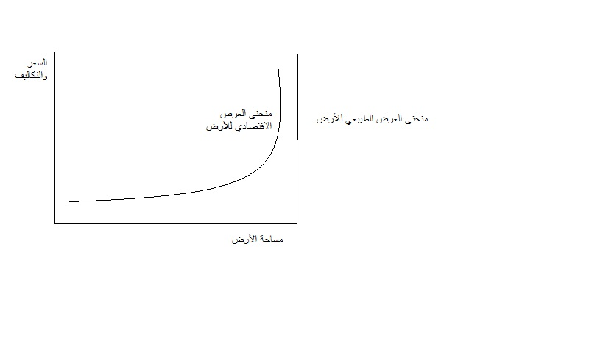
منحنيي العرض الطبيعي والاقتصادي للأرض في الأجل الطويل

Slide 15
عرض الأراضي في الأجل القصير:
- الأجل القصير: هو الفترة الزمنية التي لا يمكن خلالها زيادة مساحات الأراضي المعدة للاستخدام الفوري ( أي العرض الاقتصادي للأرض) و ذلك إما لأسباب إدارية أو قانونية أو مالية أو فنية.
- في الأجل القصير يكون منحنى العرض الاقتصادي للأرض خط رأسي يشير إلى ثبات مساحة الأرض المعدة للاستخدام في وقت ما (عديم المرونة). - و في الأجل القصير يكون منحنى الطلب هو المحدد الأساسي للسعر التوازني. وكلما ارتفع الطلب زاد السعر لأنه لا مجال لزيادة العرض في الأجل القصير.
- أي زيادة في سعر الأرض أو أي مورد آخر و عندما يكون عرضه ثابتاً تعد بمثابة ريع أو ربح اقتصادي يتحصل عليه مالكو الأرض دون أي مجهود أو تكاليف.

Slide 16
ريع الأرض
توازن سوق الأراضي في الأجل القصير

Slide 17
عرض الأراضي في الأجل الطويل:
في الأجل الطويل: يمكن زيادة المساحات المعدة لكل استخدام من استخدامات الأرض بمرور الزمن (فترة زمنية طويلة يمكن من خلالها إعداد الأراضي وإصلاحها للعرض في السوق).
منحنى العرض الاقتصادي يتناسب طردياً مع سعر الوحدة منها (موجب الميل) .
يبدأ منحنى العرض الاقتصادي لاستخدام معين مرن في مراحله الأولى لأن نسبة قليلة من المساحة الكلية تلائم هذا الاستخدام، ولكن بمرور الزمن وتزايد المساحة المستخدمة فإن مرونته تقل لأنه يتبقى المساحات الصعبة الاستصلاح وعالية التكاليف أو ما يسمى بـ ( الأراضي الهامشية).
تستمر تكاليف هذه الأراضي في تزايد الى أن يصبح أعلى سعر > تكاليف استصلاحها و إعدادها للاستخدام، وبالتالي يصبح منحنى العرض عند هذا الحد عديم المرونة و يتجه الى اعلى ليصبح خطاً رأسياً ( كما في الشريحة رقم 14). يكون العرض الاقتصادي في هذه الحالة وصل إلى مرحلة النضوب الاقتصادي؟؟ - النضوب الاقتصادي: أي ان المورد الطبيعي ينضب اقتصادياً قبل أن تنفذ جميع كمياته الموجودة في الطبيعة.

Slide 18
ثانيا: الطلب على الأرض:
يمكن التمييز بين نوعيين من الطلب وهما:
ما يتمثل في رغبات المستهلكين المجردة التي لاتصل لدرجة الشراء.
ما يتمثل في شراء المستهلكين فعلاً لسلعة أو خدمة أو مورد.
- و لكن الطلب الاقتصادي الفعال:
يعكس تلازم كل من الرغبة في الشراء والمقدرة على دفع السعر المحدد للمورد.

Slide 19
عوامل الطلب على الأرض:
أعداد السكان.
↑ أعداد السكان ← ↑ الطلب على الأرض
زيادة دخل الفرد.
↑ الدخل ← ↑ الطلب على الأرض
المستوى التقني.
↑ التقنية ← ↓ الطلب على الأرض (اذا كان مستوى الفن التقني عالي وانتاجية الأرض الزراعية مرتفعة فإنه يحتاج لمساحات أقل من الأرض)
التجارة الخارجية.
عند انتاج سلع (الغذاء- القطن) وتصديرها يؤدي الى زيادة الطلب على الأراضي.

Slide 20
أسعار السلع.
يتأثر الطلب على الأرض بأسعار السلع والخدمات. كلما ارتفع سعر السلعة التي تطلب الأرض لإنتاجها ارتفع سعر الأرض. لأن ارتفاع سعر السلعة يؤدي الى زيادة الكمية المعروضة منها، ويتطلب ذلك المزيد من الأراضي لزيادة انتاجها وبالتالي يرتفع سعر الأرض.
كما أن ارتفاع تكاليف إنتاج سلعة ما يؤدي الى انخفاض عرضها مما يؤدي الى انخفاض المساحات المطلوبة من الأرض وبالتالي ينخفض سعر الأرض.
الاستقرار السياسي.
حركة التحضر.
الانتقال من الريف الى المدن يؤدي ارتفاع الطلب على الأراضي.

Slide 21
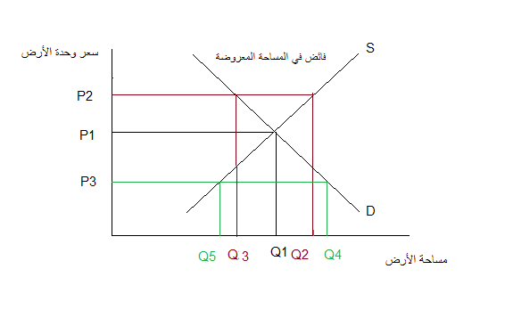
توازن سوق الأراضي
فائض في المساحة المطلوبة
توازن سوق الأراضي في الأجل الطويل

Slide 22
توازن سوق الأراضي:
من الشكل السابق يتضح الآتي:
إن تفاعل العرض مع الطلب يحدد الأسعار والكميات التوازنية لكل سلعة أو خدمة أو مورد اقتصادي بما في ذلك الأرض ( عندها تتساوى المساحة التي يرغب البائعون في عرضها للبيع و المساحة التي يرغب المشترون في شرائها).
ففي الشكل السابق نقطة التوازن هي عندما يتقاطع منحنى العرض مع منحنى الطلب أي عند السعر P1 ومساحة الأرض Q1 - و يستمر الوضع التوازني الى أن يطرأ عامل خارجي يؤدي إلى تغييره مثل: بالنسبة للطلب: الدخل , أعداد السكان أما العرض: المستوى التقني, تكاليف الإنتاج.
عند P2 (السعر مرتفع نسبياً) يوجد فائض عرض وهو الفرق بين (المساحة التي يعرضها أصحاب الأراضي هي Q2 ، والمساحة المطلوبة هي Q3). فائض العرض يضغط على السعر فينخفض فيعود مرة أخرى الى P1

Slide 23
من الشكل السابق يتضح الآتي:
عند P3 (السعر منخفض نسبياً) يوجد فائض طلب وهو الفرق بين المساحة التي يطلبها المشترون تساوي Q4 ، والمساحة التي يعرضها البائعون عند نفس السعر تساوي Q5 . فائض الطلب يضغط على السعر فيدفعه للارتفاع وبالتالي يعود الى سعر التوازن.
المرونة السعرية: - كما تعلمين بأن المرونة هي درجة الاستجابة للتغيرات في الكميات المطلوبة أو المعروضة نتيجة تغير الأسعار.
- طريقة حسابها: التغير النسبي في الكمية المعروضة (أو المطلوبة) مقسوماً على التغير النسبي في السعر. لو كان التغير في السعر < التغير في الكمية المعروضة أو المطلوبة = طلب/عرض مرن لو كان التغير في السعر > التغير في الكمية المعروضة أو المطلوبة = طلب/عرض غير مرن - تتأثر المرونة السعرية: باختلاف نوعية الأرض و إنتاجيتها و الأغراض المستخدمة فيها.

Slide 24
أهم العوامل المؤثرة على مرونة العرض :
نوعية استخدام الأراضي: فمثلاً درجة استجابة عرض الأراضي المعدة للعقار للتغير في أسعار المساكن أو الايجار قليلة بالمقارنة مع استخدامات الأرض الأخرى. لأنها محدودة لارتباط السكن بتوفر الخدمات العامة كشبكات المياه و الكهرباء.
مدى توفر بدائل: كلما قلت البدائل كلما أصبحت المرونة أقل.
طول الفترة الزمنية.
مدى امكانية الإحلال.

Slide 25
العوامل المؤثرة على مرونة الطلب:
طلب السلعة: كلما كان الطلب على السلعة المنتجة من الأرض عالياً, زادت مرونة الطلب على الأرض نفسها.
مدى امكانية احلال الأرض من استخدام الى استخدام آخر: مثال: كلما كان من السهولة تحويل أراضي مراعي إلى أرضي زراعية كانت مرونة الطلب على الأراضي الزراعية عالية.
الموقع الثابت للأرض:
من أهم خصائص الأرض موقعها الثابت، وله أهمية اقتصادية كبرى لأنه يؤثر على ما يلي:
تحديد قيمة الأرض وطاقتها الاستخدامية.
طرق استغلال الأرض.
ملكية الأرض وسهولة تحديد مواصفاتها القانونية.

Slide 26
ثانياً:الموارد المائية
مصادر المياه:
المياه تغمر حوالي 75% من الكرة الأرضية موزعة كما يلي:
مياه البحار والمحيطات 98.33%: مصدر رئيسي للمياه في الكرة الأرضية
المياه العذبة 0.036%: تعد من مصادر المياه على الرغم من أن نسبتها قليلة
الثلوج 1.64%: تلعب دور مهم في تغذية مصادر المياه العذبة بعد ذوبانها
البخار 0.0011%: مصدر الأمطار و حلقة الوصل بين مياه البحار و المحيطات من جانب و المياه العذبة من جانب آخر لأن الأمطار مصدر رئيسي لتغذية الأنهار و الآبار بالإضافة إلى أنها وسيلة مجانية و مباشرة لري المراعي و الغابات و سقي الحيوانات.
- بما أن 98% من المياه الطبيعية مالحة و غير صالحة للاستخدام الفوري المباشر, فإنها تحتاج للمعالجة و النقل و التخزين.. و هنا تنبع مشكلات المياه الاقتصادية من ندرة المياه الصالحة للاستخدام الفوري (العرض الاقتصادي) أولاً, و ثانياً توزيعها الجغرافي عبر اليابسة حيث يتطلب نقل المياه من أماكن الوفرة إلى أماكن الشح.

Slide 27
الموارد المائية
أولاً: العرض من المياه:
العرض الطبيعي للمياه:
- جملة المياه المتوافرة في كل المصادر السابقة. - اجمالي مساحة المياه المتاحة في الطبيعة بغض النظر عن صلاحيتها أو عدم صلاحيتها للاستخدام. - يمثل على الرسم البياني بخط رأسي لأنه ثابت لا يتغير أبداً نظراً لعدم تغير كمية المياه المتوافرة في الكرة الأرضية و لكنها قد تتحول من هيئة لأخرى. مثال: الثلوج تتحول إلى ماء كلما ارتفعت درجة الحرارة, و الماء الذي يتحول إلى بخار بازدياد الحرارة.
العرض الاقتصادي للمياه:
- اجمالي مساحة المياه المتاحة للاستخدام الفعلي فقط. - وتعتمد على تكاليف استخراج المياه والحصول عليها. أما بالنسبة لسعر المياه فهو لا يشكل عنصراً أساسياً في عرضها. كما أن مسؤولية تطوير مصادر المياه وزيادة عرضها تقوم بها الحكومات. - يمثل على الرسم البياني على شكل منحنى ينطبق مع منحنى تكاليفها الحدية.

Slide 28
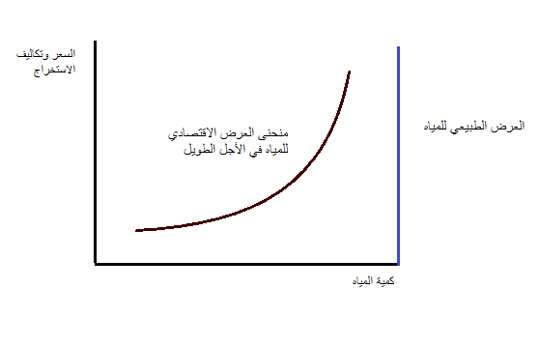
عرض المياه الطبيعي والاقتصادي في الأجل الطويل

Slide 29
- يوضح الشكل السابق منحنى عرض المياه الاقتصادي في الأجل الطويل. وبصفة عامة فإن العرض الاقتصادي للمياه يعتمد على تكاليف استخراجها الحدية لأنها من الموارد المتجددة. و لكن المياه الجوفية تعامل معاملة الموارد القابلة للنضوب من حيث تحديد تكاليفها وتساوي (تكاليف الاستخراج + تكاليف الفرصة البديلة نتيجة حرمان الأجيال القادمة) ، أي تكلفة الاستنزاف. وبالتالي يؤثر على منحنى العرض ويتجه الى اليسار. - في العصر الحاضر تعقدت حياة الإنسان و أصبح يطلب المياه بكميات أكبر و في مكان معين و وقت محدد كما أصبح يهتم بنوعية المياه خاصة المعدة للشرب, مما أدى إلى زيادة حدة مشكلة ندرة المياه العذبة في بعض دول العالم. و اتجه العالم إلى مصادر جديدة للمياه و هي: 1. المياه المحلاة. 2. المياه المعاد استخدامها من مياه المجاري و المصانع.

Slide 30
الموارد المائية
- في الأجل القصير : فإن منحنى العرض الاقتصادي للمياه يكون خط رأسي. وينتقل منحنى العرض الاقتصادي للمياه يميناً عندما يتم تطوير مصادر جديدة للمياه ويزحف يساراً عندما تقل كميات المياه في المصادر المعروفة.
عرض المياه الاقتصادي في الأجل القصير

Slide 31
لماذا المياه لا تترك للقطاع الخاص، (أو لا تتأثر بالسعر)؟
العرض الاقتصادي للمياه لا يعتمد على الأسعار للأسباب التالية:
المياه سلعة حيوية وليس لها بديل.
التكاليف الإنشائية المتعلقة بتطوير مصادر المياه عالية.
من الصعب تحديد ملكية مورد المياه لجهة معينة أو شخص معين (يحتاجها جميع الناس).
تتميز صناعة استخراج المياه بتناقص التكاليف المتوسطة مما يجعلها عرضة للاحتكار الطبيعي.
المياه النقية أمر يعلق بالصحة العامة وهذا لا يمكن القطاع الخاص يقوم به بشكل أمثل.
صعوبة تحديد حقوق ملكية واستخراج المياه من مصادرها الطبيعية للأفراد.

Slide 32
اذاً المياه سلعة شبة عامة تقوم الحكومة باستخراجها وتقديمها ضمن الخدمات التي تقدمها المجتمع. وان كانت لها أسعار فهي متدنية جدا او مدعومة من قبل الحكومة.
يعتمد العرض الاقتصادي للمياه على التكاليف وليس على السعر.
السعر ليس عديم الأهمية لعرض المياه ولكن مقارنة مع تكاليف الاستخراج فهو أقل أهمية لها.

Slide 33
الموارد المائية
أولاً: الطلب على المياه:
* استخدامات المياه: يتحدد الطلب على المياه من استخدامات الانسان للمياه
ينقسم استخدام المياه الى قسمين اعتماداً على كيفية استخدام الإنسان لها ومكان الاستخدام وهما :
الاستخدام المباشر
الاستخدام غير المباشر

Slide 34
الموارد المائية
الاستخدامات المباشرة للمياه/
الشرب والاستخدامات المنزلية.
الري الزراعي وتربية الحيوانات في المزارع.
استخدام المياه في الصناعة كوسيلة للطاقة والغلي والتبريد والتسخين والنظافة.
الطلب الكلي على المياه: اجمالي الكمية المطلوبة على المياه في كل مكان ولجميع الاستخدامات وفي أي وقت.
وينحدر منحنى الطلب على المياه من أعلى الى أسفل نتيجة للعلاقة العكسية بين السعر والكمية المطلوبة.
الطلب على المياه قليل المرونة لأنها سلعة ضرورية وليس لها بديل ومورد اقتصادي يدخل في انتاج الكثير من السلع.

Slide 35
* تنقسم استخدامات المياه المباشرة من حيث الطلب عليها الى قسمين وهما:
الطلب على المياه في الريف وتستخدم في الزراعة وتربية الحيوانات.
الطلب على المياه في المدن وتتضمن المياه المستخدمة في الصناعة والخدمات.
الطلب على المياه في الريف أكبر من الطلب على المياه في المدن، لأن الزراعة .و تحتاج لكميات كبيرة من المياه. و لكن مع مرور الزمن و التقدم التكنولوجي تعقدت الحياة في المدن و اصبح الانسان يحتاج كميات أكبر من المياه

Slide 36
الموارد المائية
العوامل المؤثرة على الطلب على المياه:
عدد السكان (علاقة طردية)
انتاجية الوحدة الواحدة من المياه (عكسية)
كمية الهدر للمياه (علاقة طردية)
النمو الاقتصادي (علاقة طردية)
كلما زادت الكفاءة الانتاجية تطلب المياه بكميات أقل.
الانتاجية للوحدة الواحدة في القطاع المنزلي أكثر ثم الصناعي ثم الزراعي. لأن الطلب على المنزلي أقل ثم الصناعي ثم الزراعي.

Slide 37
الموارد المائية
سوق المياه: - ينشأ سوق المياه نتيجة الاستخدام الاستهلاكي للمياه ( الاستخدام المباشر), حيث أن الاستخدام الاستهلاكي للمياه هو المحدد الرئيسي للطلب الكلي على المياه و الذي ينحدر من أعلى إلى أسفل نسبة للعلاقة العكسية بين السعر و الكمية المطلوبة, و لكن لضرورية المياه و حيويتها فإن الطلب عليها يتسم بقلة المرونة السعرية ( أي أنه تغير سعر المياه لن يؤثر بشكل ملحوظ على الكميات المطلوبة منها لأهميتها لحياة الانسان مما يتوجب على الحكومة التدخل لدعم أسعار المياه)
أولاً: الطلب على المياه/ - يتصف بقلة المرونة السعرية - سبق وذكرنا أن الطلب على المياه يتقسم الى قسمين: الطلب عليها في المدن والطلب عليها في الريف. اذاً منحنى الطلب الكلي على المياه هو التجميع الأفقي لمنحنى الطلب على المياه في المدن ومنحنى الطلب عليها في الريف ( كما في الشكل في شريحة رقم 35)

Slide 38
ثانياً: عرض المياه/ - هو عرض طبيعي يعتمد على كميات المياه المعروفة (الاحتياطي المؤكد منها) من مختلف المصادر. - وعرض اقتصادي يعتمد على التكاليف التي يتحملها المجتمع متمثلاً في الحكومة للحصول على مياه جاهزة للاستخدام الفوري.
توازن سوق المياه/ - عندما يقاطع منحنى الطلب عليها منحنى عرضها الاقتصادي, فتتحدد كمية المياه التوازنية وسعرها التوازني مثل بقية السلع والخدمات الأخرى, و لكن أسعار المياه غالباً مدعمة من الحكومات.

Slide 39
* توازن سوق المياه في الأجل القصير
في الشكل: يمثل D الطلب الكلي وهو مجموع طلب المدن (D1) وطلب الريف (D2).
في الأجل القصير منحنى العرض الاقتصادي للمياه خط رأسي (عديم المرونة).
P1 هو السعر للمياه الذي حددته الحكومة. و عنده يكون هناك فائض عرض ((Q1 – Q2
D1 منحنى طلب المدن ويتزايد بسرعة أكبر من منحنى طلب الريف D2و بالتالي ينتقل منحنى الطلب الكلي الى أعلى جهة اليمين ويحدث فائض في الكمية المطلوبة ( Q3 – Q2)، اذا بقي سعر المياه كما هو عند P1. (من الصعب استمرار هذا الوضع لأنه لا يلبي كل حاجة المجتمع للمياه(.
لمواجهة هذا الوضع، إما 1) أن ترفع الحكومة السعر ويصبح P2 فتقل الكمية المطلوبة. ويصبح التوازن عند تقاطع منحنى الطلب الكلي للمياه مع تقاطع منحنى العرض. أو2) توزيع المياه بكميات محدودة. أو 3) تزيد عرض المياه بتطوير المزيد من مصادر المياه الطبيعية. وتتبنى الدولة حملات توعية.
توازن سوق المياه في الأجل القصير

Slide 40
توازن سوق المياه في الأجل الطويل:
- اذا قامت الحكومة بزيادة عرض المياه بتطوير المزيد من مصادرها الطبيعية لمعالجة فائض الطلب في الأجل القصير, فإن الإصلاحات الحكومية ستكون على المدى البعيد ( نظراً لحاجتها للوقت) و بالتالي سيصبح العرض الاقتصادي مائلاً إلى أعلى جهة اليمين بدلاً من أن يكون خط رأسي و يتم توازن السوق في الأجل الطويل عند السعر P, و الكمية Q

Slide 41
الاستخدام الغير مباشر للمياه: - يتعلق أساساً بالمورد و المنافع التي يتحصل عليها الانسان من داخل المسطح المائي نفسه و ليس من المياه نفسها لذا فهو: 1. استخدام غير استهلاكي 2. لا يشترط استخراج المياه أو ترحيلها من مكان إلى آخر ( استخدام مجاني لا يرتبط بتكاليف استخراج بل تكاليف استخدامها في موقعها) - من الأمثلة لاستخدامات المياه غير المباشرة: 1) النقل و المواصلات: من أهم الاستخدامات الغير مباشرة للمياه منذ القدم هي النقل و المواصلات. و السبب هو قلة التكاليف, كثرة عدد الركاب, كبر حجم البضائع التي يمكن نقلها. 2) إنتاج الأسماك: يتزايد الطلب عليها في العالم نسبة لتزايد أعداد السكان و ارتفاع أسعار اللحوم الأخرى بالإضافة إلى مميزاتها الغذائية, كما أن إنتاج الأسماك ساهم بشكل كبير في حل مشكلة أزمة الغذاء. - لكن يعاب على إنتاج الأسماك هو أنه إنتاجها يتزايد و لكن كمية إنتاجها تعتبر قليلة مقارنة بما يمكن إنتاجه, السبب: أن مستوى التقنية المستخدم في إنتاج الأسماك لازال بدائي فالصيادون لا زالوا يستخدمون الطرق التقليدية في صيد الأسماك و يستهدفون منه الحصول على القدر الذي يكفي لإعاشتهم و ليس بغرض التجارة.

Slide 42
الاستخدام الغير مباشر للمياه: 3) إنتاج المعادن و مصادر الطاقة: يمكن استخراج المعادن كالأملاح و المنجنيز من البحار و المحيطات و لكن عمليات التعدين داخل البحار تكاليفها أكبر من التعدين في اليابسة. - كما أمكن إنتاج البترول من قاع البحار بكميات هائلة و خاصة في بريطانيا و النرويج و لكن تكاليفها أيضا عالية و يحتاج لتقنية أكثر تطوراً. 4) التخلص من النفايات و النظافة: ترمى نفايات المصانع و مخلفاتها في البحار و الأنهار لسهولة التخلص منها و قلة التكاليف مما يتسبب في تلوثها و فقد صلاحية تلك المسطحات. فيجب أن تسن القوانين لمنع أصحاب المصانع من هذا التصرف. 5) السياحة و الترفيه.

Slide 43
ثالثاً: النباتات الطبيعية
- تنمو النباتات الطبيعية على سطح الأرض نتيجة لعوامل طبيعية بدون تدخل من الإنسان أي نتيجة التفاعل بين الأرض و المياه و الحرارة و الرطوبة. - وتنقسم النباتات الطبيعية الى حشائش (مراعي) وغابات. وسوف نستعرض أهم الجوانب الاقتصادية المتعلقة بالمراعي والغابات. - قبل أن يكتشف الإنسان الزراعة كان يعيش على النباتات الطبيعية و الحيوانات البرية مباشرة. و لكن بعد اكتشاف الزراعة استمر الإنسان يعتمد بصورة غير مباشرة في أهم جانب من طعامه (اللحوم) على الحشائش الطبيعية التي تشكل المراعي الطبيعية و الغابات. - و فيما يلي نستعرض أهم الجوانب الاقتصادية المتعلقة بالمراعي و الغابات.
أولاً: المراعي الطبيعية (الحشائش):
فوائدها:
1- مصدر غذاء و الكساء.
2- بعضها يستخدم في انتاج العقاقير الطبية و العطور.
3- للرعي

Slide 44
* هناك نوعان من الرعي:
1.الرعي الإعاشي: - يستخدم لإعاشة مالكي المواشي من منتجاتها, بالإضافة إلى امكانية تسويق القليل منها بهدف الحصول على قدر من النقود يكفي للحصول على احتياجاتهم الأخرى.
- يمارس في الأرياف البعيدة عن المدن و يرتبط بالترحل و التنقل من مكان لآخر تبعاً لأماكن وجود الحشائش.
- تعتبر ملكية المواشي في هذا النوع من الرعي من أجل الجاه و المكانة الاجتماعية على الأغلب أكثر من كونها مصدر للدخل. - هذا النوع من الرعي في طريقه للانحسار حيث أن أغلب الدول أصبحت تشجع على الاستقرار بتوفير الحياة المستديمة للسكان من خدمات لازمة. مما أدى إلى ارتفاع التوجه إلى الرعي التجاري.
2. الرعي التجاري: - يكون من أجل تربية الحيوانات والمتاجرة فيها في الأسواق المحلية و الخارجية وهذا هو الغرض الاقتصادي للنباتات. ويستهدف تحقيق الربح. - يعتمد حجم الرعي التجاري على زراعة وصناعة الأعلاف المركزة واستخدام الطرق العلمية الحديثة في الإكثار والتهجين مما يجعل المواشي تنمو و تتكاثر بسرعة أكبر. - على الرغم من ارتفاع تكاليف الرعي التجاري إلا أن الربح فيه أكبر من الرعي الإعاشي ( اذا تمت المتاجرة فيه) و السبب: 1. معدلات التكاثر في الرعي التجاري أكبر مما هي عليه من الرعي الإعاشي. 2. سرعة تسمين المواشي باستخدام الاعلاف المركزة مما يجعل ايراداتها اعلى.

Slide 45
النباتات الطبيعية
ثانياً: الغابات:
أهمية الغابات:
1- مصدر غذاء و مأوى للحيوان.
2- مصدر للأخشاب التي تستخدم في الأغراض الصناعية والبناء وتستخدم كوقود لإنتاج الطاقة. ولإنتاج المطاط والصمغ.
3- حل لمشكلة ثقب الأوزون.(تساعد الأشجار على امتصاص غاز CO2 )
4- من العوامل المهمة لهطول الأمطار والحافظة على التربة من الانجراف. 5- أماكن للترفيه و السياحة
الأضرار البيئية الناتجة عن قطع الأشجار:
1- التصحر (الزحف الصحراوي).
2- قلة المراعي للحيوان.
3- تفاقم مشكلة ثقب الأوزون (وهذا أهم ضرر). لأن قطع الأشجار يزيد من حرارة الأرض ويقلل من مقدرتها على امتصاص عاز ثاني أكسيد الكربون مما يساعد على تراكمه في الغلاف الجوي مما يؤدي الى تفاقم مشكلة ثقب الأوزون.
4- يؤثر على كمية هطول الأمطار بالانخفاض.

Slide 46
الطلب على الغابات: - الطلب على موارد الغابات مشتق من الطلب على استخداماتها النهائية. فكلما ازداد الطلب على الأثاث ارتفع سعر الأخشاب الصالحة لهذا الاستخدام.
العوامل التي تؤثر في الطلب على الخشب:
1- ازدياد عدد السكان.
2- تزايد استخدام الخشب كمصدر من مصادر الطاقة.
3- يتأثر بأسعار السلع البديلة لها كالحديد والبلاستيك. فعندما يرتفع سعر الحديد يزداد الطلب على الأخشاب التي تستخدم كبديل للحديد في بعض الصناعات.
4- تزايد معدلات استهلاك الفرد من السلع التي تصنع من الخشب.
العرض من الغابات:
العوامل المؤثرة في عرض الخشب:
1- مساحتها ومدى صلاحية الأشجار للاستخدامات المختلفة.
2- مدى وجود قوانين حماية تمنع قطع الأشجار.

Slide 47
سوق الغابات:
- تتحدد اسعار كل نوع من أنواع الخشب في الأسواق بالعرض و الطلب عليها شأنها في هذا شأن كل السلع الأخرى. - ادى ازدياد اعداد السكان و معدلات استهلاكهم لها في الاستخدامات المختلفة إلى زيادة الطلب عليها و بالتالي ارتفاع اسعارها.
اجراءات لحماية الحشائش:
1- تحديد عدد الحيوانات الأمثل التي ترعى في مساحة معينة من المرعى.
2- عدم الرعي قبل نمو معقول بالنسبة للغابات والمراعي.
3- عدم ترك المواشي في المرعى الى أن ينتهي تماماً.
4- سن القوانين اللازمة لحماية البيئة من التدهور و خاصة فيما يتعلق باستخدام المراعي و الغابات. 5- مراقبة توسع الأراضي السكنية و الزراعية على حساب مساحات الغابات و المراعي.

Slide 48
رابعاً: المعادن
- استخدامات المعادن منذ القدم: 1. أدوات الزراعة, الآلات 2. وسائل الزينة 3. الأسلحة 4. النقود - بعد الثورة الصناعية: اعتمد الإنسان على المعادن بشكل رئيسي بأنواعها المختلفة الفلزية (الحديد, النحاس, الزنك) و اللافلزية ( البترول, الفحم الغاز الطبيعي)
- المشكلة الاقتصادية للمعادن: توجد المعادن في الكرة الأرضية بكميات محدودة مما يجعلها من الموارد القابلة للنضوب خاصة و معدلات استهلاكها في تزايد مستمر. و لكن: أغلب المعادن يمكن إعادة استخدامها و خاصة الفلزية مما قد يخفف من حدة مشكلاتها الاقتصادية.

Slide 49
دراسات الجدوى الاقتصادية للمعادن:
- لوجود أغلب المعادن في باطن الأرض فإنه يصعب تقدير كمياتها بدقة و لكن يمكن تحديد كميات ما يسمى بالاحتياطي المؤكد و تخمين كميات الاحتياطي المحتمل (أو الاحتياطي الكامن).
- دراسات الجدوى الاقتصادية مهمة للغاية قبل البدء في تنفيذ أي مشروع اقتصادي, و لكنها أكثر أهمية فيما يتعلق باستخراج المعادن و السبب: أن تكاليف التعدين و تكاليف الإنشاءات المطلوبة عالية نسبياً مما يحتم التأكد من الجدوى الاقتصادية لها قبل البدء في عملية البحث عن المعدن و استخراجه.
- يتم الاعتماد على الاحتياطي المؤكد في دراسات الجدوى لكل منجم و لا يتم ادخال الاحتياطي المحتمل في دراسات الجدوى.

Slide 50
سوق المعادن:
يتميز سوق المعادن بالتدخل الحكومي المباشر في كثير من الدول. (لماذا؟)
- تجنبا للاحتكار أو المنافسة الضارة اذا ما تركت المعادن كلياً للقطاع الخاص. - تحقيق العدالة في توزيع الدخل والثروة. - أغلب الحكومات و خاصة في الدول النامية تعتمد في تمويل خدماتها و مشروعاتها التنموية على عائدات ما تنتجه من المعادن.
تسمى المعادن بالسلع الوسيطة، لماذا؟
تسمى المعادن بالسلع الوسيطة لأنها تُطلب كمادة خام أو كمادة أولية للاستخدام في الإنتاج الصناعي.

Slide 51
# الطلب على المعادن:
بما أن الطلب على المعادن مشتق من الطلب على السلع النهائية التي تُستخدم في تصنيعها, اذاً هناك علاقة طردية بين كمية المعادن المطلوبة لإنتاج أي سلعة وحجم انتاج تلك السلعة. مثال: ازدياد الطلب على السيارات يزيد الطلب على معادن الحديد و النحاس و الألمنيوم و غيرها من المعادن.
يمكن تمثيل علاقة الطلب على معدن ما بكمية السلعة المصنعة منه:
ط = و(ك)
يتأثر الطلب على المعادن بالدورات الاقتصادية. فمثلاً: - في حالة التوسع الاقتصادي يؤدي زيادة دخول الأفراد الى زيادة الطلب على السلع والخدمات ومن بينها السلع المصنعة من المعادن فيزداد الطلب على المعادن وترتفع من ثم أسعارها. - أما في حالة الانكماش الاقتصادي فإن دخول الأفراد تقل مما يقلل الطلب على السلع والخدمات بصفة عامة وعلى السلع المصنعة من المعادن بصفة خاصة، وبالتالي يقل الطلب على المعادن فتنخفض أسعارها.
نتيجة لتذبذب أسعار المعادن بسبب الدورات الاقتصادية, فإن أصحاب المعادن يطلبون كميات أكبر مما يحتاجون إليه من أي معدن عندما تنخفض أسعاره لتخزينه و استخدامه عندما يرتفع سعر المعدن في فترة لاحقة, و يساعد على ذلك طبيعة المعادن و قابليتها للتخزين.

Slide 52
# عرض المعادن:
1) العرض الطبيعي للمعادن:
- يمثل إجمالي المعادن المتاحة للاحتياطي المؤكد وغير المؤكد. - يمثل منحنى العرض الطبيعي لكل معدن بخط رأسي عديم المرونة لأن المعادن محدودة في كمياتها مهما كثرت. 2) العرض الاقتصادي للمعادن: - يمثل كمية المعادن المتاحة للاستخراج من المناجم و المعدة للاستخدام الاقتصادي. - تتميز صناعة استخراج المعادن بتزايد التكاليف المتوسطة, أي كلما ازدادت الكميات المستخرجة منها زادت تكاليف استخراج ما هو متبقي في المنجم.
صناعة استخراج المعادن تتسم بزيادة التكاليف المتوسطة مع زيادة الاستخراج. لماذا؟
لأن المنجم عميق وكلما زاد العمق لاستخراج المزيد من المعدن زادت التكاليف الى أن نصل الى مرحلة معينة تكون فيها التكاليف عالية جداً وتصبح أعلى من السعر، ويصبح من غير المجدي اقتصادياً استخراج المورد ونقول هنا أن المورد نضب اقتصادياً رغم أنه طبيعياً لم ينضب. - منحنى العرض الاقتصادي لكل معدن يتجه من أسفل إلى أعلى, و كلما زاد سعر المعدن ازدادت الكميات المعروضة منه. إلا أن منحنى العرض الاقتصادي يصبح عديم المرونة بتزايد الإنتاج و يتجه إلى أعلى في شكل خط رأسي قبل أن يصل إلى منحنى العرض الطبيعي الذي يشكل الحدود القصوى لكميات المعدن

Slide 53
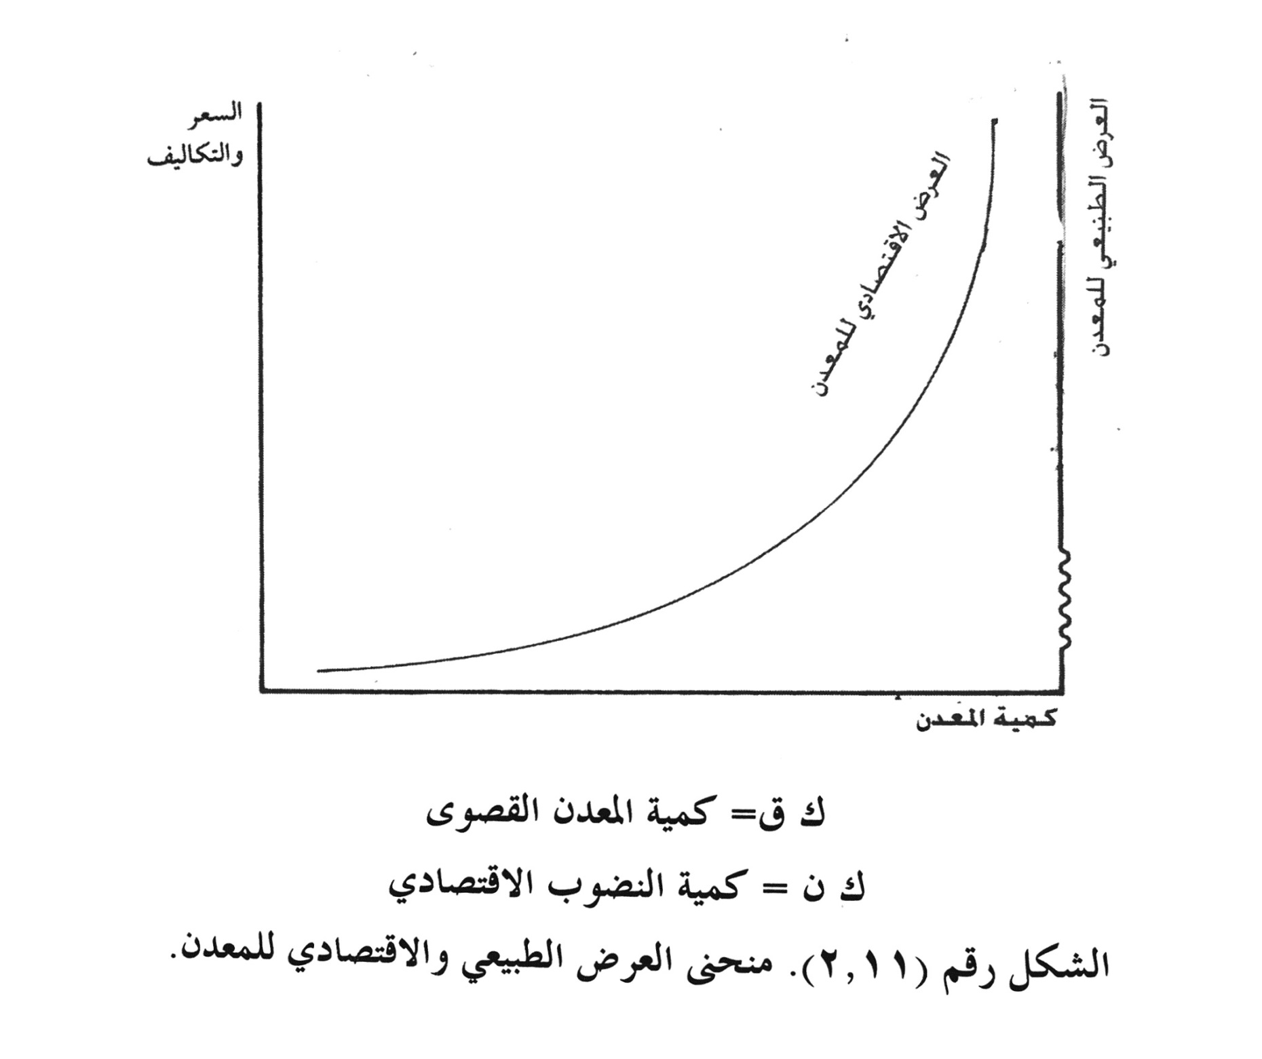

Slide 54
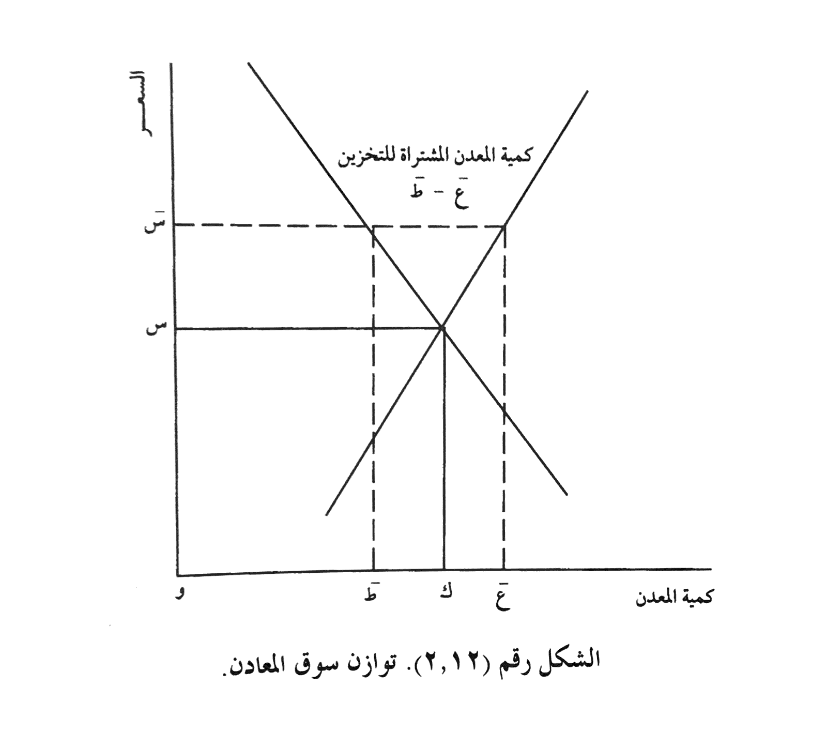
توازن سوق المعادن:
- يتحدد سعر المعدن التوازني و كميته التوازنية كما في غيره من السلع و الخدمات و الموارد نتيجة لتفاعل العرض و الطلب في السوق. - و يمكن تمثيل سوق المعادن بيانياً كما يلي:
- اذا كان سعر المعدن هو ( سَ) فستكون الكمية المطلوبة ( طَ) و الكمية المعروضة (عَ), و الكمية من طَ إلى عَ تمثل الكمية التي يخزنها المنتجون من المعدن لاستخدامها في المستقبل,

Slide 55
خامساً: مصادر الطاقة
مصادر الطاقة الحالية:
- و هي تعد من المعادن اللافلزية و التي يصعب إعادة استخدامها مما يؤدي إلى تفاقم مشكلات الطاقة.
مصادر الطاقة
اليورانيوم
النفط
الفحم
الغاز

Slide 56
*) نبذة تاريخية:
- في بداية حياة الانسان على كوكب الأرض استخدم طاقته البشرية في الصيد و الاحتطاب و الغذاء, أي أن الطاقة البشرية هي مصدر الطاقة الوحيد في ذلك الوقت. - و عندما اكتشف الإنسان الزراعة, اعتمد الطاقة الحيوانية إلى طاقته البشرية لاستخدامها في الإنتاج و الاستهلاك. - ثم تبع ذلك استخدامه لطاقة الرياح ليسيّر السفن الشراعية للنقل المائي و السفر. - و كان يعتمد على الطاقة الشمسية آنذاك في جل شئونه الحياتية إلى أن اكتشف النار فبدأ يستخدم الطاقة النباتية (غابات, اعشاب) كمصدر للتدفئة و للوقود و الإضاءة.
- إلى أن اكتشف الآلة البخارية فبدأ يستخدم الفحم الحجري كوسيلة إضافية للطاقة مع بداية الثورة الصناعية. - و عندما تم اكتشاف السيارات و الطائرات, بدأ الإنسان في استخدام النفط و مستخرجاته كمصادر للطاقة في جميع ضروب الإنتاج الصناعي و الزراعي و الكهرباء و غيرها, بالإضافة إلى الغاز الطبيعي. - و مع تفاقم مشكلات الطاقة لجأ الإنسان إلى استخدام الطاقة الكهرومائية معتمداً على المساقط و الشلالات المائية, إلى ان تم استخدام الطاقة النووية باستخدام معدن اليورانيوم. - و من ذلك يتضح أنه كلما تعقدت حياة الإنسان الاقتصادية احتاج إلى مزيد من مصادر الطاقة.

Slide 57
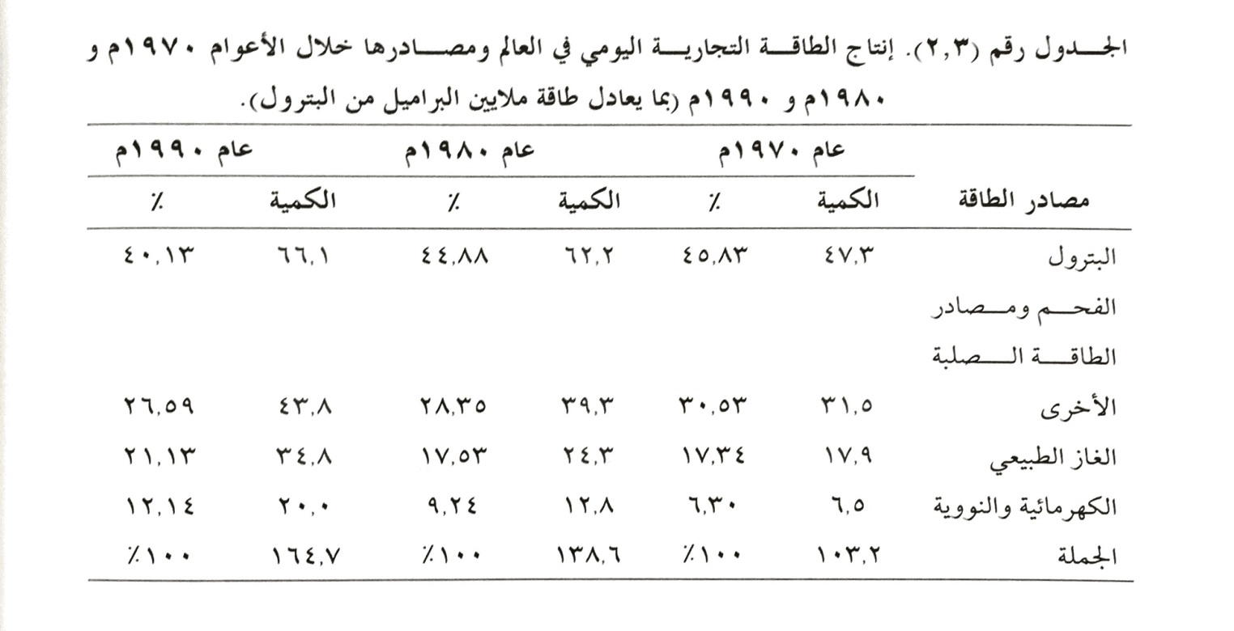
مصادر الطاقة و إنتاجها في العالم:
- من أهم مصادر الطاقة التجارية المستخدمة حالياً البترول والفحم والغاز الطبيعي والطاقة الكهرومائية والطاقة النووية (اليورانيوم) الطاقة الكهربائية بالإضافة إلى الطاقة النووية. - إنتاج الطاقة التجارية اليومي:
- نلاحظ أن مع تزايد استخدام البترول و الفحم الحجري إلا أن نسبة استخدام كل منهما من إجمالي الطاقة تتناقص, و السبب في ذلك أن بدائلهما كالغاز الطبيعي و الطاقة الكهرومائية و النووية تتزايد مع مرور الزمن.

Slide 58
تزايد الطلب العالمي على الطاقة مع مرور الزمن سببه: 1. تزايد أعداد السكان. 2. تزايد معدلات استهلاك الفرد من مصادر الطاقة.
* تتفاوت معدلات استهلاك الطاقة و أنواعها بين أقطار العالم اعتمادً على : 1. هيكل الاقتصاد 2. المستوى التنموي في القطر.
هيكل الاقتصاد | القطاع الزراعي | القطاع الصناعي
نامي | مصدر الطاقة هو الطاقة البشرية و الحيوانية | البترول و الفحم و الغاز و الكهرباء بسبب طبيعة المصانع التي تعتمد على الآلات و المعدات و التي تدار بالطاقة الحرارية. و لكن الانتاج الصناعي في الدول المتقدمة أكبر بكثير من الدول النامية مما يجعل استهلاك تلك المصادر من الطاقة فيها أكبر من الدول النامية
متقدم | مصدر الطاقة البترول بسبب استخدام الآلات التي تدار بالبترول

Slide 59
*) أزمة الطاقة: - بدأ الحديث عن أزمة الطاقة عندما تمكنت منظمة الأوبك من تصحيح أسعار النفط التي كانت أقل بكثير من السعر التوازني المفترض, حيث كانت شركات النفط الكبرى هي من تحدد أسعار النفط مراعية في ذلك مصلحتها و متجاهلة لمصلحة الدول المصدرة له. و لكن: بعدما اتحدت دول الأوبك و استخدمت قوتها الاحتكارية في رفع أسعار النفط باستمرار مما شكل ازمة على الدول الصناعية المستوردة للنفط. *) أسباب استمرار تخوف الدول الصناعية من أزمة الطاقة:
كل مصادر الطاقة التجارية المستخدمة حالياً ما عدا الطاقة الكهرومائية تعتبر من الموارد القابلة للنضوب، لأنها موجودة بكميات محدودة في الكرة الأرضية حتى و إن كانت قابلة لإعادة الاستخدام.
تزايد أعداد السكان مع مرور الزمن.
تزايد كمية الطاقة المستخدمة في العالم بمرور الزمن.
الدول التي تستهلك الطاقة بكميات أكثر تستوردها من دول تستهلكها بكميات تقل بكثير عن كميات انتاجها.
أغلب الدول النامية لا تنتج مصادر طاقتها بل تستوردها وهذا أثقلها بالديون. - كل هذه الأسباب أدت إلى ما يسمى بأزمة الطاقة و استمراريتها.

Slide 60
السياسات التي اتبعتها الدول بسبب نضوب الطاقة:
1/ سياسة مخزون الطاقة والتي اتبعتها الدول الصناعية.
2/ البحث عن بدائل ومصادر متجددة للطاقة.
مصادر للطاقة بديلة للبترول:
1- الطاقة الشمسية: تكاليفها عالية على الرغم من أن الشمس مصدر مجاني و لكن المقصود هو تكاليف تجميعها و تركيزها بالتقنية الحديثة باهظة.
2- طاقة الرياح: مستخدمة حالياً ولكن بكميات ضئيلة:
3- الطاقة الجوفية: لا زالت تنتظر الجدوى الاقتصادية من استخدامها.
4- الطاقة النووية والذرية: لها أضرار بيئية و تعتمد على اليورانيوم وهو موجود بشكل ضئيل. كما أن الاحتياطي الموجود منها لا يفي احتياجات العالم لمدة طويلة من الزمن

Slide 61
5- الطاقة الكهرومائية : تعد أقل تكلفة وأنظف انواع الطاقة من حيث عدم تلويثها للبيئة، ولكن مساقط المياه والشلالات الطبيعية الصالحة لإنتاج الطاقة محدودة و تم استخدام أغلبها.
6- تسييل الفحم الحجري: ليتم استخدامه في الاستخدامات التي تحتاج لمواد طاقة سائلة. كما يتم استخدام صخور الزيت لنفس الغرض.
7- طاقة الانشطار النووي: غير مستخدمة و بعيدة من حيث جدواها الاقتصادي.
*) ملاحظة: قد لا يصبح أي من هذه المصادر المتوقعة مجدياً اقتصادياً لأنه كلما ارتفعت أسعار المصادر الحالية زادت تكاليف إنتاج الطاقة منها. و من هنا يأتي الاحتمال الأكثر قبولاً و هو استخدام مزيج من المصادر الحالية و المصادر المتوقعة كمصادر مكملة لبعضها و ليست بدائل. بمعنى: أنه لا يتم الاعتماد على المصادر المتوقعة فقط دون الحالية أو العكس.

Slide 62
المناخ
* قد يكون المناخ من العوامل المؤثرة على الموارد الاقتصادية في الدول, فمن الملاحظ أن الدول الواقعة في شمال الكرة الأرضية أغنى بكثير من الدول الواقعة في جنوبها, و السبب هو أن: - المناخ المناسب في شمال الكرة الأرضية و الملائم للإنتاج الزراعي و الحيواني مكن تلك الدول من توفير موارد مالية و بشرية لاستخدامها في تطوير قطاعاتها الاقتصادية الأخرى باستخدام وفورات الانتاج الزراعي. - كما أن غزارة الأمطار و الأنهار و البحيرات في شمال الكرة الأرضية أحد الأسباب المساهمة في ذلك , بينما الدول الواقعة في الجنوب و التي تعاني من شح الأمطار و البحيرات و مصادر المياه مما جعلها تنفق الكثير من الموارد البشرية و المالية من اجل إنتاج الطعام و بالتالي تقل لديها الفوائض منها. - كثير من الدول الواقعة في جنوب الكرة الأرضية تتعرض للجفاف مما يؤدي إلى حدوث المجاعات و بالتالي تخسر تلك الدول أهم مواردها الاقتصادية. * يحدد اختلاف المناخ بين الأقطار المختلفة نوعية الإنتاج الزراعي و الحيواني و ذلك لأن أصناف المحاصيل الزراعية و أنواع الحيوانات تتطلب درجة متفاوتة من الحرارة و الرطوبة و كمية معينة من الأمطار.

